Slide 1
第八章 重积分
7.2 二重积分的计算法
7.2.4 二重积分习题课
一、内容提要
（一）二重积分的概念、性质
1、定义
2、几何意义：曲顶柱体的体积
3、性质

Slide 2
(3) 交换积分顺序
由所给的二次积分的顺序及积分限，确定积分区域 D（画出图形），再按新的积分顺序将D用新的不等式表出，即定出新的积分限。
2、利用极坐标计算二重积分
(1) 积分顺序通常是先 r后θ
(2) D的极坐标表示

Slide 3
D
O
x
D
如D的边界是由直角坐标方程:y =f (x) 给出，通常可从几何意义去确定D的极坐标表示（图形是重要的）或利用x=rcosθ，y=rsinθ进行变换。
O
x
O
D
x

Slide 7
例3 计算二重积分 其中 是圆周
所围成的闭区域。

Slide 8
例4.

Slide 9
例6. 将积分化为极坐标形式
I =

Slide 10
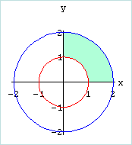
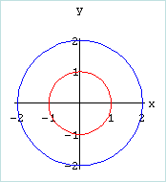

Slide 11
例
(2014年考研题)

Slide 12
例
计算二重积分
其中
D₂
D₁

Slide 13
例9 计算二重积分
y
2a
D
a
O
x

Slide 14
例10 计算

Slide 15
例11 设
有连续的一阶导数，且 求

Slide 16
练习
证明

Slide 17
例
试将二重积分
化成定积分.

Slide 18
y
例 计算积分
O
x
O

Slide 19
练习
计算积分

